Slide 1



원대한 목표 액셀러레이터 프로젝트
(Big Goal Accelerator Projects)
프로젝트 적격성 요건 심층 분석
발표자 이름, 발표자 직책
SOROPTIMIST INTERNATIONAL OF THE AMERICAS, INC
Notes:
안녕하세요, 저는 (이름 및 직책)입니다. 오늘 영향력 주요 프레젠테이션을 진행하게 되어 기쁩니다.

Slide 2



학습 목표
원대한 목표 액셀러레이터 프로젝트 적격성 기준 이해.
프로젝트 적격성 미비로 이어지는 흔한 요인 파악.
원대한 목표 액셀러레이터 프로젝트 적격성 요건에 부합하는 신규 프로젝트 개발.
Notes:
오늘은 언대한 목표 액셀러레이터 프로젝트가 무엇인지, 그리고 여러분의 클럽이 어떻게 새로운 프로젝트를 시작하거나 기존 프로젝트를 수정하여 원대한 목표 달성에 기여할 수 있는지 살펴보겠습니다.

Slide 3



SIA 원대한 목표
교육을 통해 여성과 소녀 50만 명의
꿈에 투자합니다.
x 500,000
꿈 실현 지원
Notes:
SIA 연맹 전체는 하나의 원대한 목표를 공유하고 있습니다. 바로 2031년까지 50만 명의 여성과 소녀가 교육을 통해 경제적 자립을 이루고 꿈을 실현할 수 있도록 투자하는 것입니다.

Slide 4






원대한 목표 액셀러레이터 프로젝트란?
장벽에 직면한 여성과
소녀 지원
교육 접근성 제고/
경제적 역량 강화
소롭티미스트 주도
SIA에 보고
Notes:
우리 클럽들은 '드림 잇, 비 잇', '리브 유어 드림 상'을 통해 놀라운 성과를 올리고 있습니다. 하지만 우리는 이 프로그램만으로는 원대한 목표를 달성하기 어렵다는 것을 알게 되었습니다. 많은 클럽들이 이미 교육 접근성 제고나 경제적 역량 강화를 위한 지역 프로젝트를 운영하고 있습니다. SIA 이사회는 이러한 프로젝트들이 원대한 목표 달성을 가속화하는 데 도움이 되기 때문에 '원대한 목표 액셀러레이터 프로젝트'로 승인했습니다.
그렇다면 원대한 목표 액셀러레이터 프로젝트란 무엇일까요?
원대한 목표 액셀러레이터 프로젝트는 SIA의 원대한 목표를 달성하는 데 직접적으로 기여하는 클럽 또는 리전 주도 프로젝트를 가리킵니다.
원대한 목표 액셀러레이터 프로젝트는 다음 요건을 충족해야 합니다:
성공하는 데 장벽이 있지만 드림 프로그램(Dream Program)에 참여하지 않은 여성과 소녀를 지원해야 합니다.
정규 교육에 대한 접근성을 높이고 경제적 자립 역량을 강화해야 합니다.
소롭티미스트가 주도해야 합니다.
SIA에 보고해야 합니다.
한 항목씩 살펴봅시다.

Slide 5

여성과 소녀의
성공을 가로막는 장벽
성별을 포함한 다양한 장벽
빈곤
십대 부모
언어 장벽
자녀 양육
약물 중독
노숙
Notes:
SIA 연맹 전체는 하나의 원대한 목표를 공유하고 있습니다. 바로 2031년까지 50만 명의 여성과 소녀가 교육을 통해 경제적 자립을 이루고 꿈을 실현할 수 있도록 투자하는 것입니다.
원대한 목표 액셀러레이터 프로젝트는 성공을 방해하는 장벽을 갖고 있으면서도 드림 프로그램에 참여하지 않는 여성과 소녀를 지원합니다.
장벽은 성별에만 국한되지 않고 빈곤, 십대 부모, 언어 장벽, 자녀 양육, 약물 중독 장애 또는 노숙과 같은 다양한 요소를 포함합니다.
부적격 사례: 여고생이 '진로를 아직 결정하지 못한' 것이 유일한 문제라면 이는 실질적인 장벽이 될 수 없습니다.

Slide 6



드림 프로그램 참여자는 왜 안되나요?
신의 성실의 자세
중복 합산 방지!
500,000명
여성과 소녀 (개별 인원)
Notes:
그렇다면 왜 프로젝트의 대상이 되는 여성과 소녀가 드림 프로그램에 참여하고 있는지 확인해야 하는 걸까요?
2031 원대한 목표는 50만 명의 여성과 소녀에게 도달하는 것이며, 동일한 대상자가 두 번 이상 포함되지 않도록 하기 위해서입니다.
클럽에서 '리브 유어 드림 상' 수상자에게 출퇴근을 돕기 위해 버스 승차권을 제공하는 경우, 같은 사람이 이미 '리브 유어 드림 상'의 수상자였을 수도 있습니다.
클럽에서 여고생 전체를 대상으로 면접 교육을 실시하는 동안 같은 지역의 교회와 협력하여 '드림 잇, 비 잇' 프로젝트를 진행하고 있다면 일부 참여자가 겹칠 수도 있을 것입니다. SIA는 완벽함을 바라기보다 성실한 노력을 기대합니다.

Slide 7
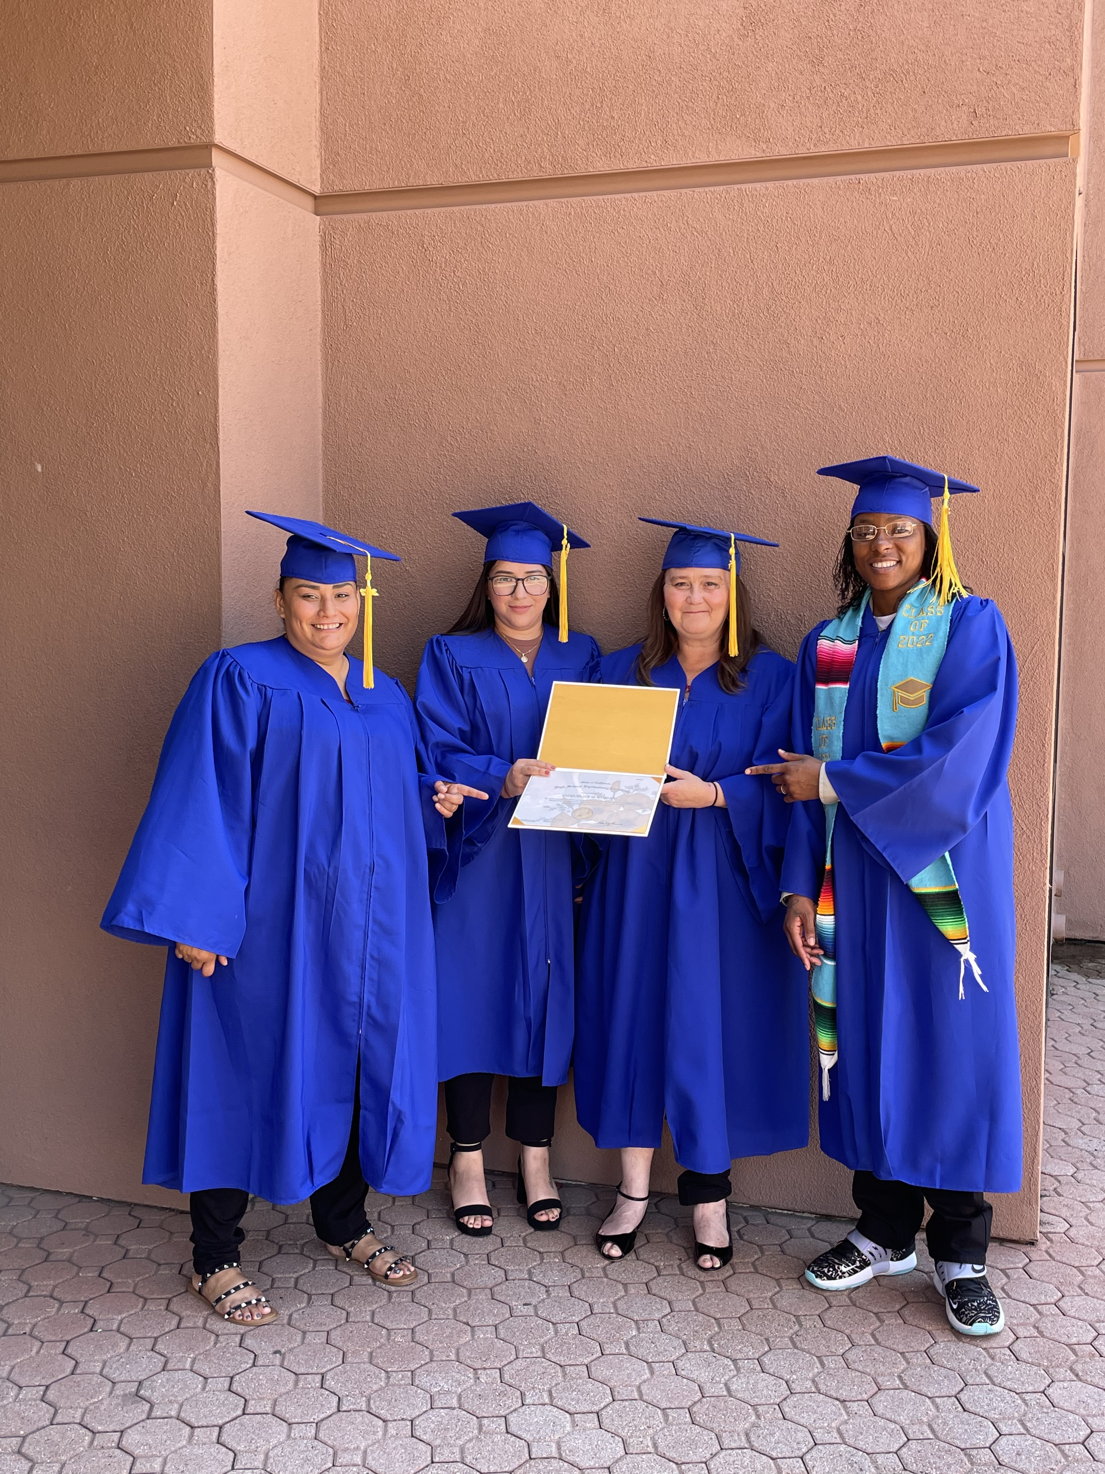
교육 접근성 또는
경제적 역량 강화
Notes:
다음으로, 프로젝트가 정규 교육에 대한 접근성을 높이거나 경제적 역량을 강화해야 한다는 적격성 요건에 관해 이야기해 보겠습니다.
교육은 여성이 소득을 올려 경제적으로 자립하고 본인과 가족의 삶뿐만 아니라 지역 사회를 변화시키는 힘을 가지고 있습니다. 이것이 원대한 목표의 핵심이며, 프로젝트가 교육이나 경제적 역량 강화와 직접적으로 연결되어야 하는 이유입니다.

Slide 8


교육 접근성
또는 경제적 역량 강화
정규 교육 = 체계적인 프로그램 (수료증, 졸업장, 학위)
교육 vs. 교육 활동
교육 활동 =인식을 개선하지만
자격 인정 가능성이 높지 않음
Notes:
정규 교육과 교육 활동의 차이점을 살펴봅시다.
SIA 이사회는 교육이란 자격을 인정받을 수 있는 공식적인 프로그램으로 정의합니다. 이는 여성이나 소녀가 자격증, 졸업장 또는 학위를 취득할 수 있도록 돕는 체계적인 프로그램을 의미하죠.
예:
직업 또는 기술 훈련
고등학교 졸업 또는 동등 학력
전문대학 또는 종합대학 학위
더 나은 업무 기회로 이어지는 직장 교육
이러한 교육은 여성이나 소녀가 취업하고, 더 많은 소득을 얻고, 장기적인 안정성을 구축할 수 있는 능력을 직접적으로 향상시킵니다.
교육 활동은 정보를 공유하거나 인식을 높이는 활동이지만, 정규 교육은 아닙니다. 이러한 교육은 유익하고 도움이 될 수 있으나 일반적으로 자격증, 학위 취득 또는 취업으로 이어지지는 않습니다.
다시 말해 교육 활동은 사람에게 영감을 줄 수는 있지만, 학교를 졸업하거나 대학에 진학하거나 취업 자격을 얻을 가능성을 직접적으로 높여주지는 않습니다.

Slide 9


소롭티미스트 주도
회원 주도
타 단체 기부 불가
클럽 회원들의 직접적인 참여
Notes:
다음으로, 소롭티미스트가 주도하여 프로젝트를 진행해야 한다는 요건에 관해 이야기해 봅시다.
프로젝트는 단순히 다른 단체에 기부하는 것이 아니라, 클럽 자체에서 주도적으로 추진해야 합니다. 협력 관계인 경우, 소롭티미스트 클럽이 클럽 회원들의 직접적인 참여로 프로젝트를 주도해야 합니다.
클럽이 다른 국가의 어린이를 후원할 수 있을까요? 일반적으로 다른 국가의 어린이는 지원 대상이 아닙니다. 왜냐하면 지원금이 대개 다른 기관으로 보내지기 때문에 해당 기관이 자금을 배분하거나 서비스를 제공하는 등 프로젝트를 주도하기 때문입니다.
하지만, 클럽이 다른 국가의 학교에 장학금 보내고 있다면, 클럽이 직접 신청서를 검토하고 장애가 있는 여학생/여성을 선발하여 학비로 사용하도록 하는 경우에 한하여 적격성 요건을 충족하는 것으로 간주될 수 있습니다. 장학금 지원은 학생의 학업 지속 가능성을 높일 수 있으므로 클럽이 주도적으로 추진해야 합니다.

Slide 10


SIA에 보고
6월 30일까지
질문이 있으십니까?
이메일: program@soroptimist.org로 문의하세요.
Notes:
마지막 요건은 간단합니다. SIA에 프로젝트를 보고하는 것입니다!
보고서는 클럽 활동 연도 6월 30일 이전에 온라인 보고서로 제출해야 합니다. 보고서 작성에 도움이 필요하거나, 클럽이 마감일을 놓친 경우, 이메일: program@soroptimist.org로 문의하시기 바랍니다.

Slide 11





부적격 프로젝트
인식 제고
프로젝트
일반 사회적 역량 강화
드림 프로그램
과제
미화 프로젝트
타 단체 지원
Notes:
지금까지 적격성 요건에 관해 알아보았습니다. 지금부터는 적격성을 충족하지 않는 프로젝트에 관해 이야기해 보겠습니다.
몇 가지 예를 들면 다음과 같습니다:
인식 제고 프로젝트
미화 프로젝트
일반 사회적 역량 강화
타 단체의 프로젝트 지원 (금전적 기부 또는 보조금 지급 포함)
드림 프로그램 과제
스카우트 대원들과 함께 나무를 심어 환경 문제에 대한 인식을 높이는 건 어떨까요? 아주 훌륭한 일인 것 같습니다! 하지만 아쉽게도 원대한 목표 액셀러레이터 프로젝트의 적합성 요건에는 부합하지 않습니다.

Slide 12

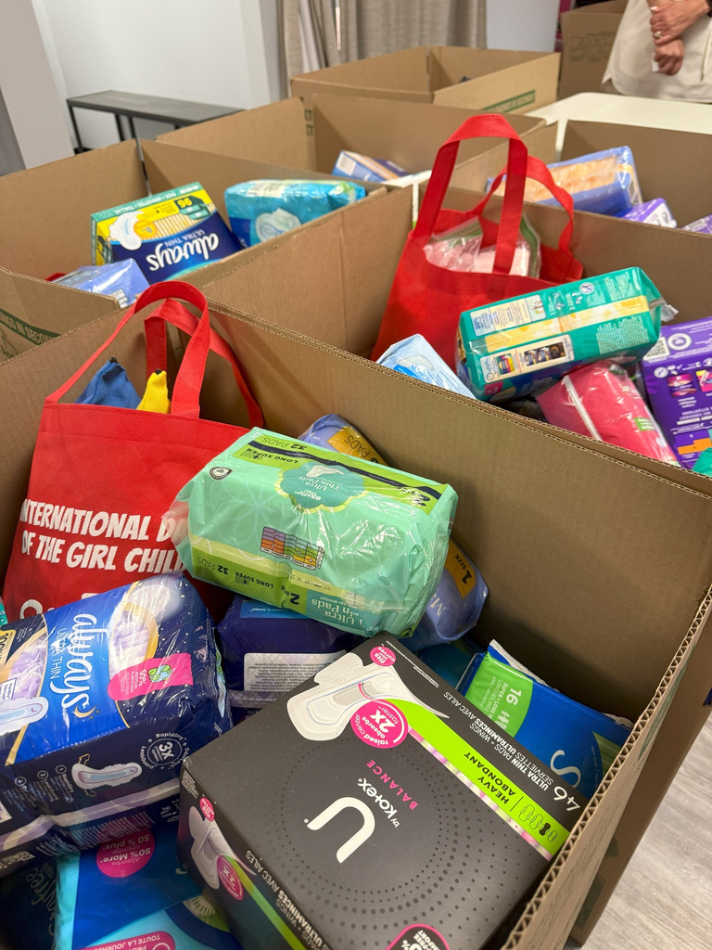

신규 프로젝트?
다음 프로젝트 중 하나로 시작하세요!
장학금 지급
또는 시상
장벽 제거
강좌 진행
Notes:
클럽에서 원대한 목표 액셀러레이터 프로젝트를 시작하려고 하는데 도움이 되고 싶으십니까? 어디서부터 시작해야 할지 잘 모르시겠나요? 몇 가지 아이디어를 제안하겠습니다!
원대한 목표 액셀러레이터 프로젝트에 참여할 수 있는 프로그램은 크게 세 가지 범주로 나뉩니다:
대학, 전문/직업학교, 대학원 학위 취득을 위한 장학금 또는 상금 수여.
컴퓨터, 인터넷, 교통수단 등 교육에 필요한 것들을 제공하고, 대학 진학 준비 시험, 대학 지원서, 입학 시험 또는 전문 자격증 취득 비용을 지원함으로써 교육 접근성을 저해하는 장벽 제거.
직업 및 기술 훈련, 학자금/대학 진학 신청, 컴퓨터 교육, 진로 멘토링에 중점을 둔 교육 또는 강좌 진행.
가장 쉽게 시작할 수 있는 프로젝트는 장학금 지급이나 필요한 물품 제공입니다.

Slide 13

장학금 지급
또는 시상
자격에 부합하지 않는
'리브 유어 드림 상' 신청자가 있습니까?
다른 장학금을
지급하세요!
Notes:
클럽에 '리브 유어 드림 상' 신청 자격이 안 되는 훌륭한 지원자가 있는 경우(예: 주 부양자가 아니거나 부양가족이 없는 경우) 다른 장학금으로 지원할 수 있습니다. 다른 이름을 부여하고 '원대한 목표 액셀러레이터 프로젝트'로 보고하세요!
새로운 장학금을 지급할 때도 재정적 필요성이나 자녀 양육과 같은 장벽이 있어야 합니다.
'리브 유어 드림 상'을 수상하여 신청 자격이 없는 여성의 경우, 이미 원대한 목표 지원 대상에 포함되었으므로 추가 장학금/상을 제공하는 것은 적절하지 않다는 점을 기억해 주시기 바랍니다.

Slide 14


장애물 제거
보너스 : 5월 UpliftHER의 주제인 '생리 빈곤' 참여!
  생리용품
  면허 취득 또는 시험 응시 비용
  교과서
  주유 카드
  업무용 의류 또는 유니폼
교육 또는 업무에
필요한
물품 제공
지역 기관에 여성과 소녀에게 무엇이 필요한지 문의.
Notes:
새로운 프로젝트를 시작하는 또 다른 쉬운 방법은 교육이나 업무에 필요한 물품을 제공하는 것입니다.
다음과 같은 물품을 제공할 수 있습니다:
면허 취득 또는 시험 응시 비용
교과서
주유 카드 또는 버스 승차권
업무용 의류 또는 유니폼
생리용품
졸업하는 여학생이 직장 생활에 필요한 복장을 갖출 수 있도록 쇼핑을 함께 가는 것도 재미있고 의미 있는 경험이 될 수 있습니다!
지역 기관에 여성과 소녀가 교육을 받거나 일자리를 얻으려면 무엇이 필요한지 문의해 보세요.

Slide 15





프로젝트 도달 범위
고려
2명의 여학생을 위한 노트북
50명의 여학생을 위한 기술 워크숍
Notes:
새로운 원대한 목표 액셀러레이터 프로젝트를 기획할 때는 도달 범위를 고려하세요. 만약 저소득층 소녀 두 명에게 노트북을 제공하거나 저소득층 소녀 50명에게 기술 워크숍에 참여할 기회를 줄 수 있다면, 워크숍이 더 많은 사람들에게 도움이 될 것입니다. 하지만 프로젝트를 포기하지는 마세요. 무엇보다도 원대한 목표에 부합하는 프로젝트를 통해 더 많은 여성과 소녀에게 다가갈 수 있는 창의적인 방법을 생각해 보는 것이 중요합니다.

Slide 16
기존 프로젝트
프로젝트를 원대한 목표에 부합하도록 조정
무엇이 빠졌을까요?
지원 대상
중점 항목
소롭티미스트 주도
누구에게 서비스를
제공하고 있는가?
그들은 장벽에 직면해 있는가?
이 프로젝트는
교육 또는 취업 기회 확대에
중점을 두고 있는가?
소롭티미스트가
프로젝트를 주도하고 있는가?
Notes:
클럽이 진행 중인 기존 프로젝트 중에서 적격성을 충족하도록 조정할 가능성이 있는 부분을 생각해 보시기 바랍니다.
자신에게 다음 질문을 던져보세요:
(대상) 누구에게 서비스를 제공하고 있는가? 그들은 장벽에 직면해 있는가?
성공을 가로막는 장벽을 만난 여성이나 소녀를 집중 지원하도록 클럽의 프로젝트를 개편해야 합니다.
예를 들어, 클럽에서 지역사회 봉사 프로젝트에 참여하는 고등학생 여학생들에게 장학금을 제공한다면, 경제적 필요성이나 학업을 지속하지 못하게 하는 다른 장벽을 생각해 보세요.
(중점 사항) 이 프로젝트는 교육 접근성 향상에 중점을 두는가, 아니면 취업 기회 확대에 중점을 두는가?
지원 가능한 프로젝트 분야(수업, 장학금 또는 교육에 필요한 물품 제공) 중 하나에 초점을 맞추세요.
예를 들어, 클럽에서 가정 폭력 피해자 보호소를 개보수한다면, 보호소 직원에게 그곳에 거주하는 여성들의 교육적 필요를 충족시키는 데 도움을 줄 수 있는 방법이 있는지(예: 노트북이 필요한지) 물어보는 것도 좋은 방법입니다. 교과서? 버스 승차권? 업무용 의류? 보호소 측에서 허락한다면, 회원들이 면접 방법이나 진로 멘토링에 초점을 맞춘 워크숍을 진행하는 것도 좋겠습니다.
(소롭티미스트 주도) 소롭티미스트가 주도하고 있는가?
타 단체의 사명을 지원하는 모금 활동이 아닌, 우리 회원이 주도하는 프로젝트여야 합니다.
만약 프로젝트가 빈곤층 소녀에게 교육을 제공하는 다른 단체에 기금을 기부하는 것을 포함한다면, 그 기금을 여러분의 클럽 회원들이 선발 과정에 참여할 수 있는 장학금 사업으로 전환하는 것을 고려해 보세요.

Slide 17

저소득층 소녀를 위한 자기방어 및 인신매매 예방 교육
무엇을 바꿔야 할까요?
Notes:
다른 예를 살펴보겠습니다.
SI/애니타운(Anytown)은 현재 지역 저소득층 고등학교 여학생들을 대상으로 자기방어 및 인신매매 인식 제고에 중점을 둔 수업을 제공하고 있습니다.
어떻게 하면 이 프로젝트를 적격성 요건에 부합하도록 조정할 수 있을까요?
(청중의 의견 수렴)
수업에 직업 기술 훈련, 면접 기술 또는 경제적 지원 신청과 같이 교육 및 경제적 역량 강화에 더욱 중점을 둔 구성 요소를 추가하면 좋겠죠.

Slide 18

검정고시 수업을 제공하는 지역 기관에 기부
무엇을 바꿔야 할까요?
기부하세요
Notes:
SI/애니타운은 검정고시 수업을 제공하는 지역 기관에 넉넉한 기부금을 보냈습니다.
어떻게 하면 이 프로젝트를 적격성 요건에 부합하도록 조정할 수 있을까요?
(청중의 의견 수렴)
그보다는 검정고시 시험 응시료나 대학 원서비를 지원하는 방법을 고려해 보세요. 또는 다른 장학금 지원을 제안해 보세요.

Slide 19

지역사회 봉사활동에 참여한 남녀 학생에게 노트북 증정
무엇을 바꿔야 할까요?
Notes:
SI/애니타운은 훌륭한 지역사회 봉사 프로젝트를 수행한 남녀 학생에게 노트북을 지원해 왔습니다.
어떻게 하면 이 프로젝트를 적격성 요건에 부합하도록 조정할 수 있을까요?
(청중의 의견 수렴)
장애를 가진 여성이나 소녀에게 초점을 맞추고 대상자 선발 과정에서 경제적 지원에 대한 필요성이나 기타 장벽의 요소를 추가할 필요가 있겠죠.

Slide 20


감사합니다!
Notes:
마무리하기 전에, 여기 계신 모든 분들께 두 가지 질문에 대해 생각해 보시기를 권해드립니다.
여러분의 클럽에서 진행 중인 프로젝트 중 원대한 목표 액셀러레이터 프로젝트의 적격성 요건에 부합하도록 조정할 수 있는 프로젝트가 있습니까?
여러분의 클럽이 올해 시작할 수 있는 새로운 프로젝트 아이디어 중 원대한 목표 액셀러레이터 프로젝트에 부합하는 것은 무엇입니까?
(시간이 허락하는 경우, 자원해서 의견을 공유하도록 유도)
여성과 소녀를 위한 헌신과 공동의 원대한 목표를 향한 노력에 감사드립니다. 이번 기회를 통해 여러분이 소속 클럽에 적용할 수 있는 아이디어를 얻어 가시길 바랍니다. 새로운 것을 시작해도, 이미 진행하는 것을 원대한 목표 달성에 기여할 수 있도록 조정해도 좋습니다.

